Slide 1
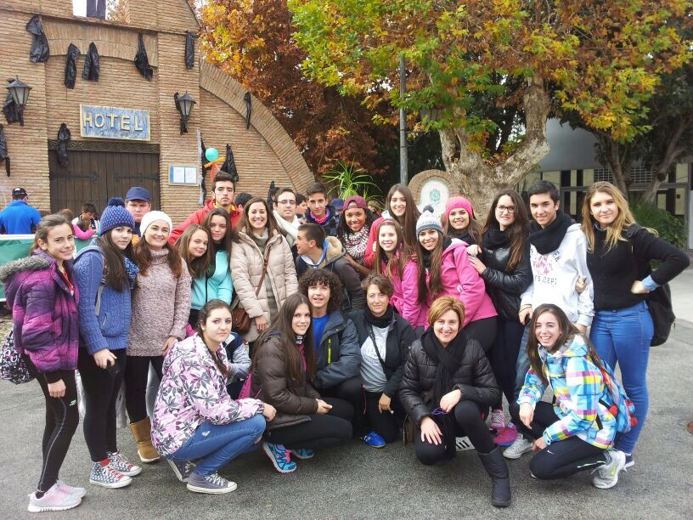
VIAJE DE ESTUDIOS IES AL-ZUJÁYR
2013/2014

Slide 2
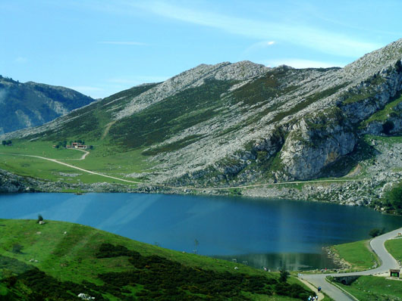
DIA 1– ZÚJAR - ASTURIAS
Salida a la hora acordada de Zújar dirección a Asturias, Picos de Europa. Breves paradas en ruta. Almuerzo en restaurante. Llegada al hotel Los Acebos (Cangas). Presentación del programa de actividades, cena y alojamiento.

Slide 3
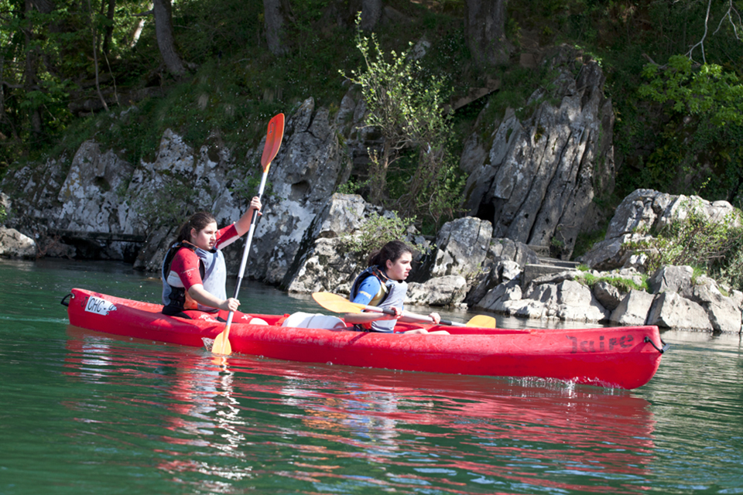
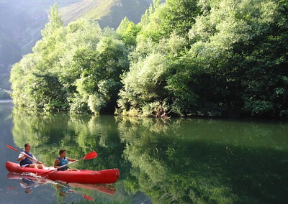
DIA 2- ASTURIAS – MULTIAVENTURAS
Salida a la hora acordada para realizar excursiones y actividades:
Descenderemos el río Sella en canoas bi-plazas.
Almuerzo tipo picnic.

Slide 4
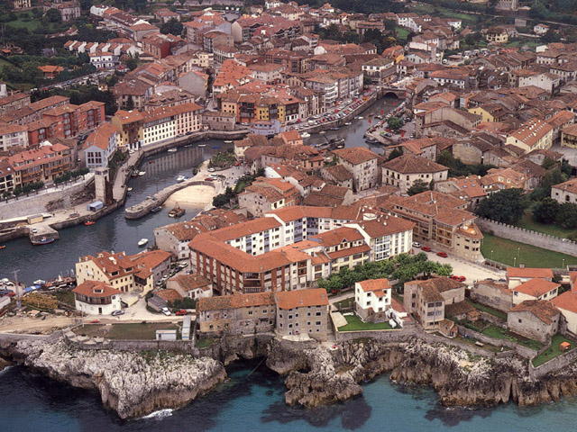
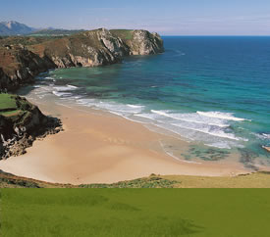
Por la tarde visita a la villa de Llanes: casco antiguo, puerto pesquero y playas.
Regreso al hotel, cena y alojamiento.

Slide 5
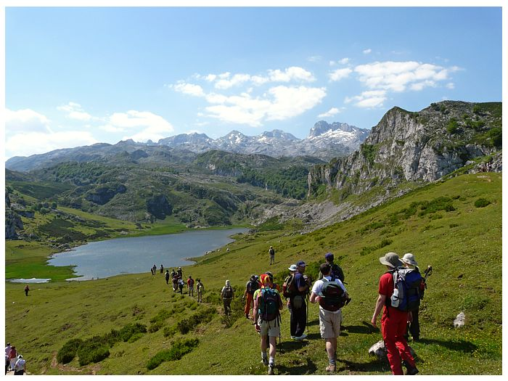
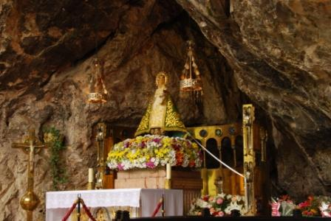
DIA 3- ASTURIAS – MULTIAVENTURAS
Salida a la hora acordada para realizar excursiones y actividades:
Senderismo en el Parque Nacional de los Picos de Europa (Covadonga y los lagos)
Regreso al hotel para almuerzo

Slide 6
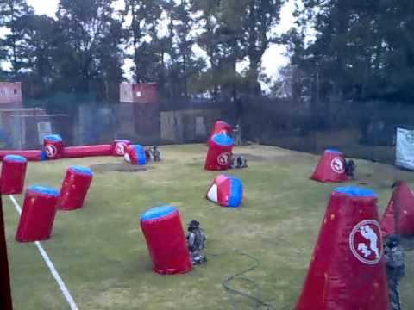
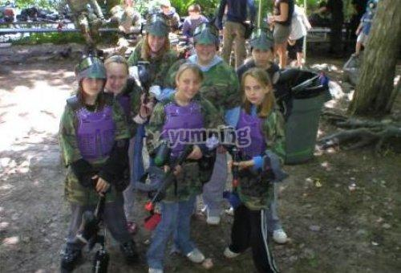
Por la tarde realizaremos una Competición de PaintBall.
Regreso al hotel, cena y alojamiento.

Slide 7
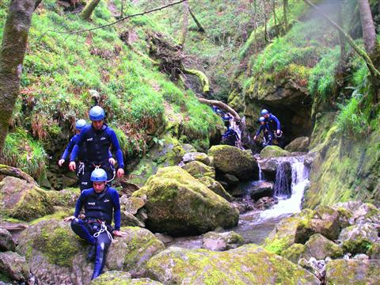
DIA 4- ASTURIAS - MULTIAVENTURAS
Salida a la hora acordada para realizar excursiones y actividades:
Descenso de Barrancos nivel iniciación.
Regreso al hotel para almuerzo. Tarde libre.
Cena y alojamiento

Slide 8
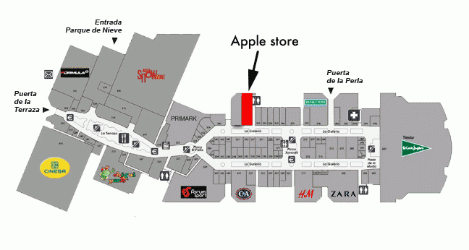
DIA 5- ASTURIAS - MADRID
Desayuno y salida hacia Madrid. Almuerzo tipo picnic.
Tarde libre en el centro comercial Xanadu (Madrid)
Llegada al hotel Posadas de España (Pinto) y alojamiento. CENA NO INCLUIDA.

Slide 9
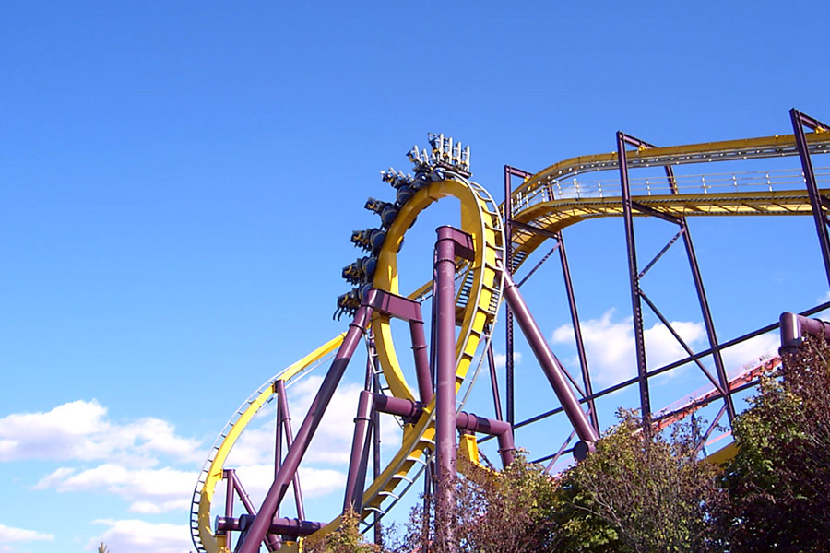
DIA 6- PARQUE WARNER
Desayuno y visita al parque Warner Bross. Entrada y almuerzo incluidos.
Al cierre regreso al hotel, cena y alojamiento.

Slide 10
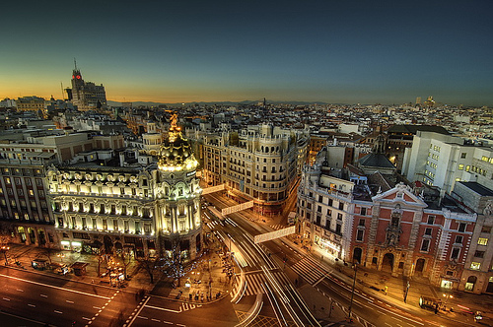
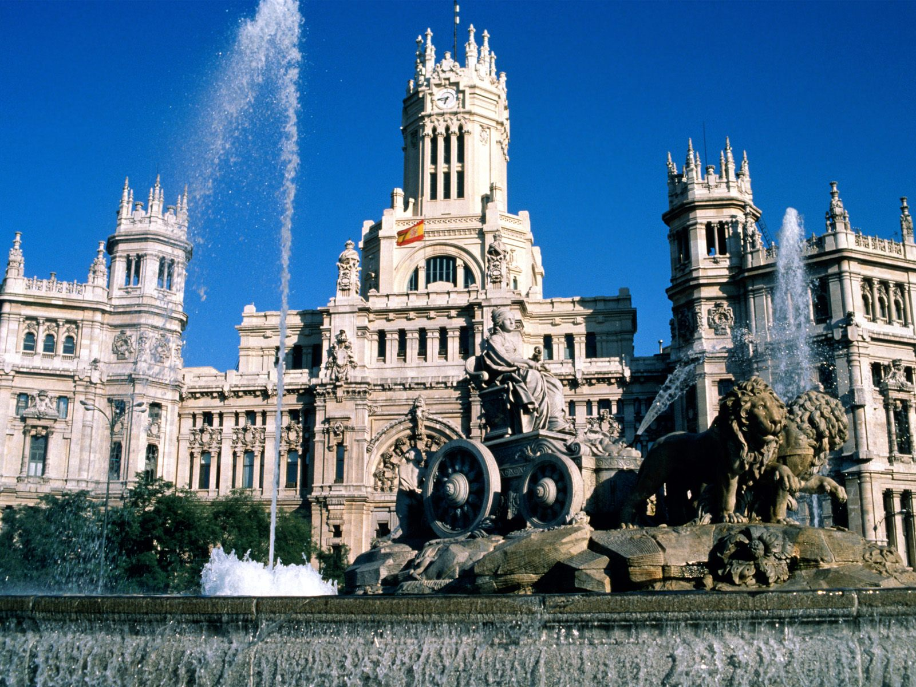
DIA 6- MADRID Y REGRESO A ZÚJAR.
Desayuno y salida a visitar Madrid. Almuerzo en restaurante buffet.

Slide 11
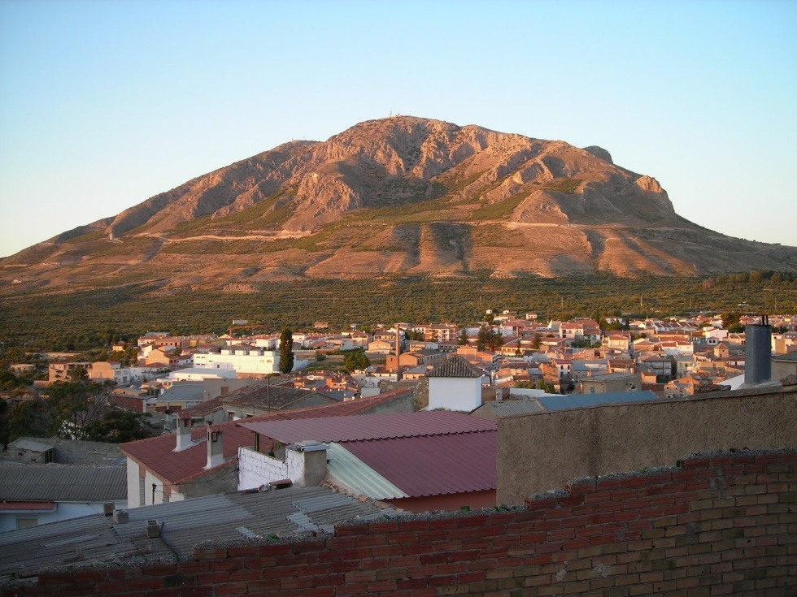
Por la tarde regreso a Zújar.
FIN DEL VIAJE

